Slide 1

京卡物联
绥德网络货运
监管服务平台
汇报人：焦世鑫

Slide 2
网络货运信用体系健康发展
基于什么要点？

Slide 3
公平 真实 监管

Slide 4
《网络平台道路货物运输经营管理暂行办法》
第一章 总则
第三条 网络货运经营者从事经营活动，应当遵循自愿、平等、公平、诚信的原则，遵守法律和商业道德，公平参与市场竞争，承担运输服务质量责任，接受行业管理部门和社会的监督。
网络货运管理应当公正、公平、便民。
网络货运经营者应对运输、交易全过程进行实时监控和动态管理，不得虚构交易、运输、结算信息。
第二章 经营管理
第十八条 网络货运经营者应按照《中华人民共和国电子商务法》《中华人民共和国税收征收管理法》及其实施细则等法律法规规章的要求，记录实际承运人、托运人的用户注册信息、身份认证信息、服务信息、交易信息，并保存相关涉税资料，确保信息的真实性、完整性、可用性。信息的保存时间自交易完成之日起不少于三年，相关涉税资料（包括属于涉税资料的相关信息）应当保存十年；法律、行政法规另有规定的，依照其规定。
前款所指交易信息包括订单日志、网上交易日志、款项结算、含有时间和地理位置信息的实时行驶轨迹数据等。
第三章 监督检查
第二十四条 网络货运经营者发生虚开虚抵增值税发票等税收违法违规行为的，税务部门按照《中华人民共和国税收征收管理法》等有关法律法规规定处理。

Slide 5
现状与问题
网络货运企业业务数据不真实
客观监管能力不足
政府部门
监管角度不同
税务进项抵扣
各地机关认识不同
信息化系统更新速度无法及时跟上政策迭代
一些企业基于自身的特殊利益，通过一些违规违法措施或制度 漏洞，绕开税收监管，造成国家税收流失
交通部门对无车承运平台上传的数据进行了监管，但由于技术条件限制，数据缺失、实时轨迹不准确等错误时有发生
交通部门、税务部门和工商部门对无车承运人试点企业的监管角度上有差异
无车承运人进项抵扣票据难取得，进项抵后严重不足，各地税务机关对如何抵扣认识不同
网络货运与配套税收政策近年来持续迭代，普通信息化系统更新繁杂，无法及时更新

Slide 6



绥德网络货运监管服务平台
以公平公正，数据真实性为核心的“互联网+物流+政府服务”税务监管服务平台
采用独立第三方的多维度验证、与国家网络货运监管平台、地方货物平台交叉比对四流、三节点数据，确保数据真实性
建立合同、运单、资金流水、税票的四流上游数据体系，货主、司机、车辆的三节点下游数据体系，无缝覆盖网络货运业务
实时上报数据，实时异常监控，配合实时大数据大屏，创新监管，促进行业公平竞争，为政府高效服务企业，营造便利环境，综合推进网络货运发展

Slide 7


Slide 8
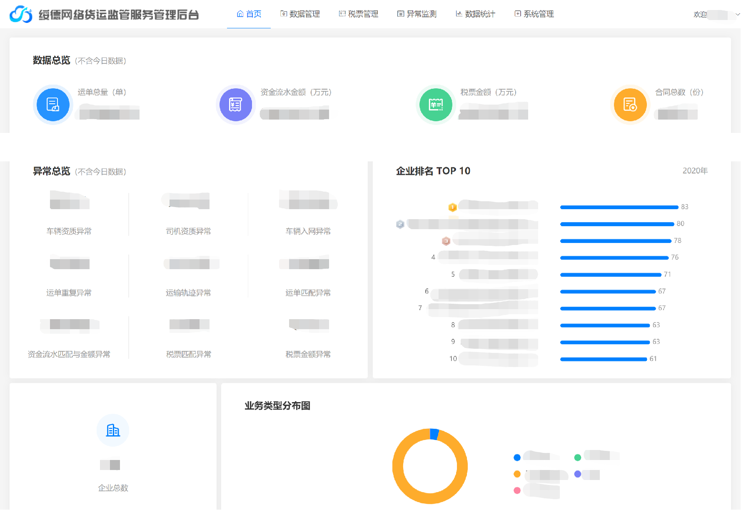

政府端首页

Slide 9
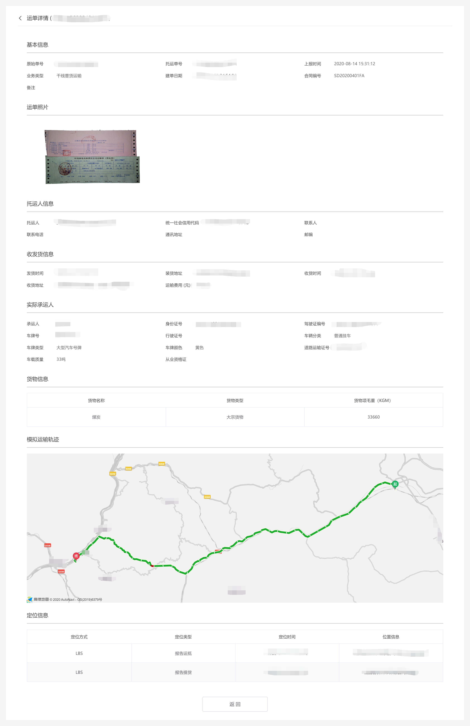

运单详情

Slide 10
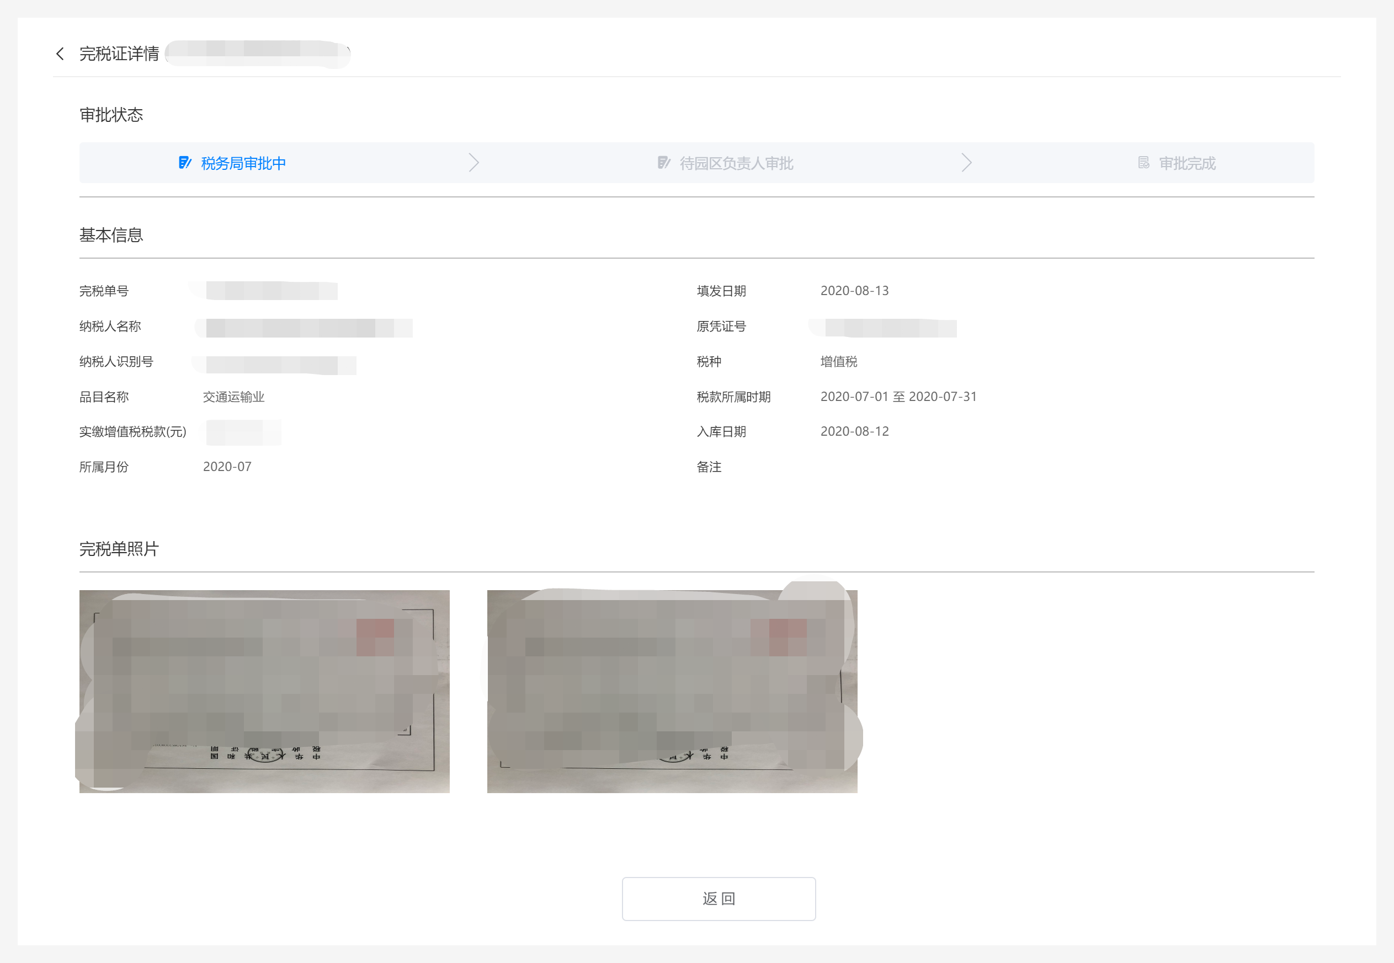
完税证明

Slide 11
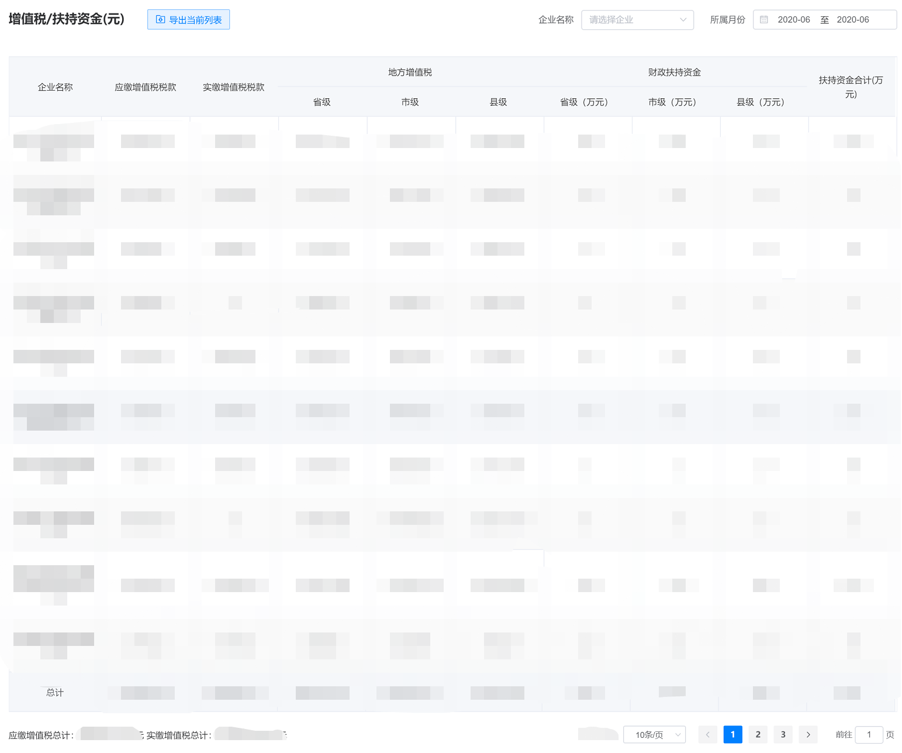
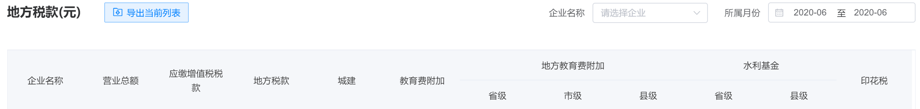
税款统计

Slide 12
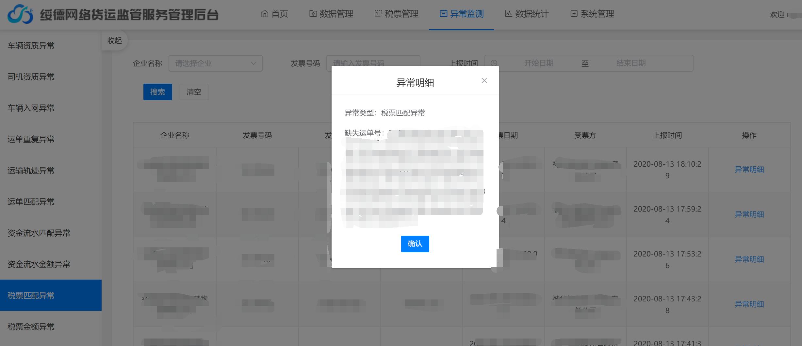
异常信息

Slide 13




定位小程序
企业首页
定位点详情
司机首页
定位签到

Slide 14
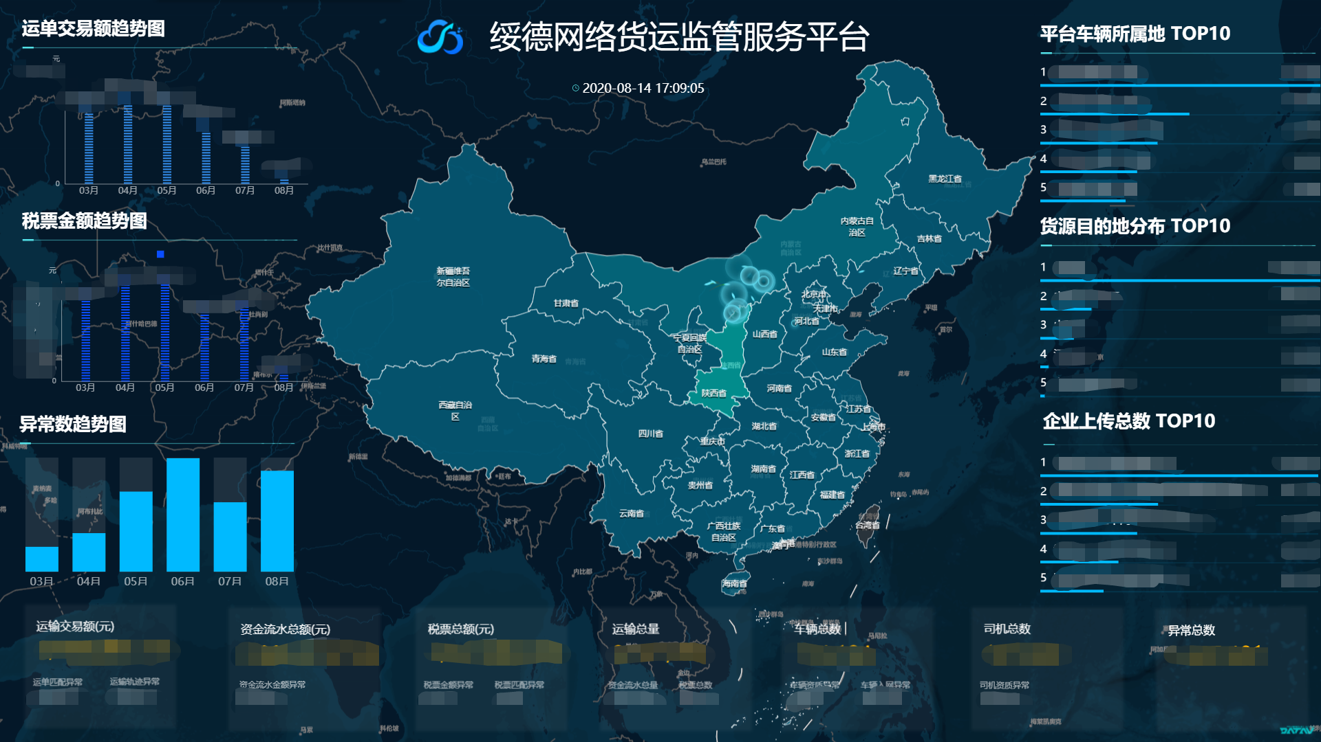

Slide 15
核心能力
1
2
3
大数据分析
税务合规监管
金融产品服务
分析物流用户数据、车辆数据、交易数据、流通数据、金融数据等
企业的税务合规引导、监督和检查。同时提供自动化、电子化票据服务
为平台内企业提供普惠的金融融资、保理、保险等服务
4
5
6
技术输出
车后市场整合
政策、方案输出
解决企业软硬件技术能力不足，提供统一的、标准的、通用的信息化技术产品
整合新车销售、二手车销售、定点服务站、加油加气站等。为企业园区、车辆提供智能硬件设备
为企业提供经营咨询服务，统一协调扶持政策等

Slide 16

产品赋能
金融保险机构
政府部门
基于大数据分析
针对性的提供保险金融服务
2
3
以真实有效的数据
促进行业规范健康公平发展
运营企业
实际承运人
1
4
资源共享、行业联盟
市场分析、市场推动
数据经济
打造卡友社区
服务解决卡友问题

Slide 17
未来规划
数据服务中心
物流生态链平台
西北地区至全国
物流数据中心
贸易数据中心
基于软件、硬件
上下游系统及衍生产品开发
网络货运平台技术、运营辅助
物流金融服务中心
卡车及后市场服务平台
六大体系
供应链金融
车后金融
卡友金融
保险金融
卡车及二手车销售、出口销售
车后市场服务
汽车之家
全国卡车、货源调度匹配
物流行业专业技能学院
卡友社区
培养专业物流人才
物流行业人才匹配
减轻社会就业负担
打造行业诚信体系
建立行业与政府通道
提升行业服务质量

Slide 18
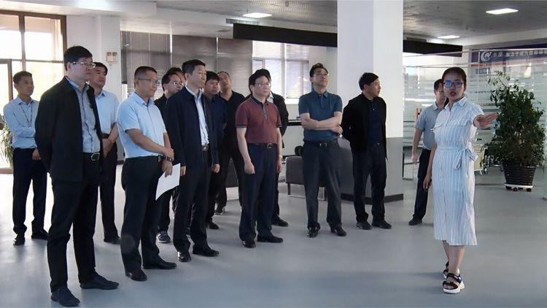
历史成绩
]
2020年6月16日，陕西省副省长赵刚一行，在榆林市副市长张胜利、绥德县县长姬跃飞等人的陪同下，考察调研绥德网络货运企业运行情况，对绥德县网络货运监管服务平台提出了优化建议并给予了高度认可。

Slide 19
京卡物联
THANKS

